Slide 1
备注
初期设计请参考我们提供的参考设计
我们会根据您的初搞设计提供优化建议，然后就可以做PCB
任何问题请邮件 Tech@jhearing.com
建议从几个方面
成熟度
供货便利性
性能稳定性
整体方案成本（目前整体方案包括B300， EEPROM, AMIC， SPK还在协商验证中）
算法可以根据需求进行定制化修改

Slide 2
BelaSigna®300助听器主要功能
基于音节处理的宽动态压缩处理
可配置1~16处理通道，波段可自由划分
可独立配置的通道内快慢时间侦测器（快压缩、慢压缩可调）
通道反馈侦测抑制处理（反馈抑制响应速度可调）
基于长时间言语频谱的语音增强算法
基于短时频谱分析的智能降噪算法（降噪深度可调）
可选1~4记忆切换或自动切换
数字音量控制
低电量提示
支持直接音频输入、蓝牙音频输入、电感输入
工作电流<1.5mA
适合BTE(13)、miniBTE(312)、PowerBTE(13/675)设计
适合充电式设计（锂离子聚合物电池/镍氢电池）

Slide 3
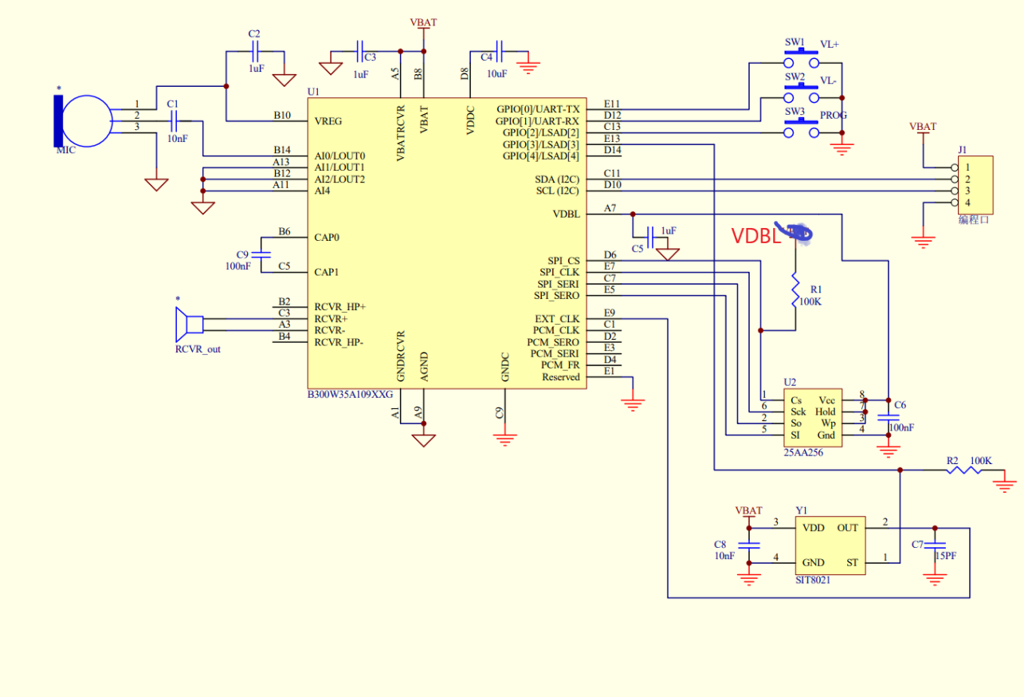
原理图
CAT25512 TSSOP8封装
替换成
ZTS6556
目的
产生6.14M系统信号

Slide 4
BOM
名称 | 规格 | 数量
贴片电阻 | 100KΩ ±5% 1/10W 0402 | 2
贴片电容 | 15PF/50V ±10% 0402 | 1
贴片电容 | 10nF/50V ±10% 0402 | 1
贴片电容 | 0.1uF/50V ±10% 0402 | 2
贴片电容 | 1uF/50V ±10% 0402 | 2
贴片电容 | 10uF/50V ±10% 0402 | 2
MSM振荡器 | SiT8021 6.144M/1.8V 1.54X0.8mm 6.144MHz | 1
贴片EEPROM | CAT25512 TSSOP8封装 | 1
贴片IC B300 | WLCSP-35 封装 B300W35A102XYG | 1
麦克风 | ZTS6556 | 1
扬声器 | RAF-32873-000 | 1

Slide 5
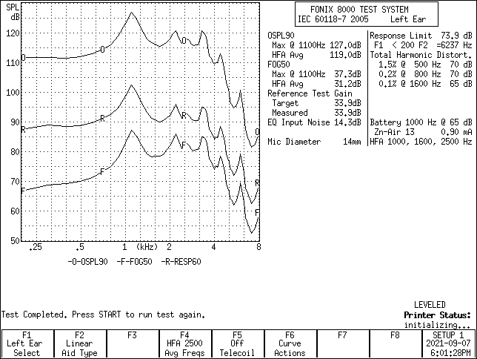
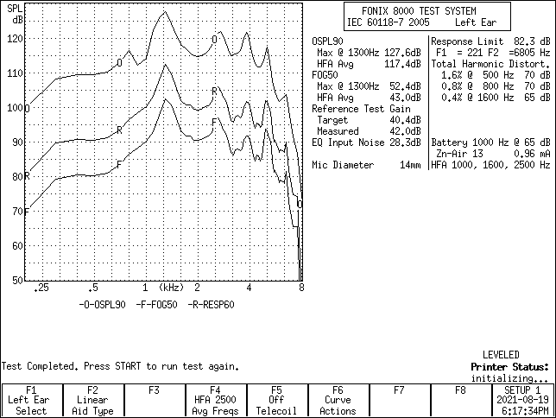
Fonix8000测试图
不同的硬件配置性能有一定的差异性，附件测试图为客户实际测试效果和DEMO样机测试图

Slide 6
规格书

